Slide 1
Научно- практическая конференция-выставка с международным участием «Актуальные вопросы лабораторной медицины XXI века»
СОВРЕМЕННАЯ СТРАТЕГИЯ ЛАБОРАТОРНОЙ ДИАГНОСТИКИ ПНЕВМОКОККОВЫХ ИНФЕКЦИЙ
Докладчики:
д.м.н., профессор Рамазанова Б.А.
к.м.н., доцент Мустафина К.К.

Slide 2
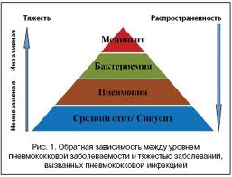
Пневмококк:

Slide 3
ОБЩИЕ ПОЛОЖЕНИЯ:
ВЫСОКИЙ УДЕЛЬНЫЙ ВЕС БОЛЕЗНЕЙ ОРГАНОВ ДЫХАНИЯ
РАЗВИТИЕ ОСЛОЖНЕНИЙ
РАЗВИТИЕ УСТОЙЧИВОСТИ К АНТИБАКТЕРИАЛЬНЫМ ПРЕПАРАТАМ

Slide 4
ДАННЫЕ ВОЗ:
ЕЖЕГОДНО В МИРЕ УМИРАЮТ БОЛЕЕ 1,6 МЛН. ЧЕЛ.
ИЗ НИХ 0,7-1 МЛН. ДЕТИ МЛАДШЕ 5 ЛЕТ
БОЛЕЕ 40% СМЕРТЕЙ ДЕТЕЙ В ВОЗРАСТЕ ДО 0,5 ГОДА ВЫЗВАНЫ ПНЕВМОКОККОВЫМИ ИНФЕКЦИЯМИ (ПИ)

Slide 5
РЕСПУБЛИКАНСКОЕ СОВЕЩАНИЕ, ПОСВЯЩЕННОЕ ВОПРОСАМ ВНЕДРЕНИЯ ВАКЦИНАЦИИ ПРОТИВ ПНЕВМОКОККОВОЙ ИНФЕКЦИИ В РК (10.11.10, Астана)
Удельный вес болезней органов дыхания в структуре заболеваемости детей 0-14 лет – 48,4%
Ежегодно отмечается рост заболеваемости пневмониями (2004 г- 865 случаев на 100 тыс., 2009 г – 1347,1 случай на 100 тыс. )
Пневмококковый менингит - 2-ое место и причина 40% смертности детей до 5 лет

Slide 6
The 4th Pneumo Surveillance Workshop (7-8 April, 2011, Warsaw)
Рассматриваемые вопросы:
Мониторинг
Вакцинация
Рациональное использование антибиотиков
Ранняя терапия
Своевременная госпитализация

Slide 7
ГРУППЫ РИСКА
- дети до 5 лет и взрослые старше 65 лет.
-пациенты с врожденными или приобретенными иммунодефицитными состояниями (включая ВИЧ-инфекцию)
-недоношенные дети
-лица с хр. заболеваниями без нарушения иммунного статуса

Slide 8
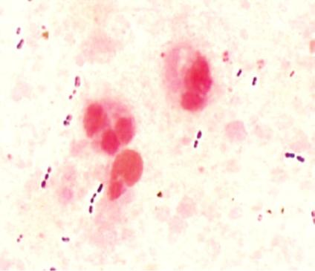
Разрешите представить- Str. pneumoniae
Диплококк
Обитает в носоглотке
Распространен повсеместно
Имеет свыше 90 серотипов
Имеет капсулу, предотвращающую фагоцитоз
Воздушно-капельный путь передачи

Slide 9
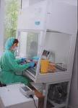
МЕТОДЫ ЛАБОРАТОРНОЙ ДИАГНОСТИКИ:
Бактериоскопический
Бактериологический
Серологический
Биологический

Slide 10
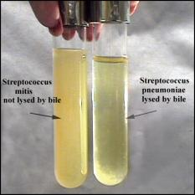
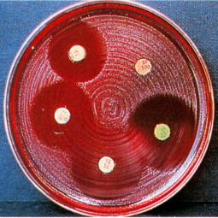
ИДЕНТИФИКАЦИЯ
Морфология возбудителя
Феномен Нейфельда
Гемолитическая активность на КА
Чувствительность к оптохину
Восприимчивость к желчи
Латексные тесты
Иммунохромато-
графический тест
ПЦР

Slide 11
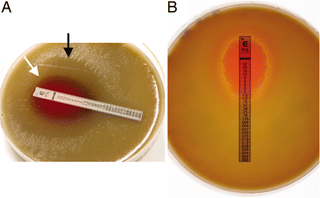
МЕТОДЫ ОПРЕДЕЛЕНИЯ АНТИБИОТИКОРЕЗИСТЕНТНОСТИ
Метод «бумажных дисков»
Метод серийных разведений

Slide 12
Лабораторная диагностика должна быть направлена на изучение:
циркуляции наиболее часто встречающихся серотипов пневмококков, как у взрослого, так и детского населения
циркуляции штаммов по регионам РК
изменений биологических свойств микроорганизма
этиологической роли пневмококков в развитии острых и хр. заболеваний

Slide 13
установления штаммов, являющихся жизнеугрожающими
антибиотикорезистентных штаммов и их распространение
совершенствование схем и методов диагностики пневмококковых инфекций

Slide 14
Данные серотипового пейзажа пневмококков, циркулирующих у больных при изученной патологии использовать для создания мобильных лечебных и профилактических препаратов
Разработка схемы диагностики ПИ с использованием комплекса методов микробиологической диагностики с целью получения информации об этиологическом лидере, степени его участия в патологическом процессе, количественном содержании в единице объема исследуемого материала.

Slide 15
Выбор критериев для идентификации пневмококка, являющихся подтверждением этиологической роли пневмококка в данном патологическом процессе
Установление постоянного обновления штаммов пневмококка в процессе колонизации ВДП в зависимости от возраста ребенка
Определения длительности колонизации ротоглотки пневмококками, полученной при выявления серотиповой принадлежности возбудителя.

Slide 16
Установления доминирующих серотипов пневмококков при острых и хр. воспалительных заболеваниях органов дыхания у детей и бактерионосительстве.
Изучения взаимосвязи возраста больных детей и серотипов пневмококков при различных заболеваниях
Научно обосновать средства для адекватной антибиотикотерапии ПИ

Slide 17
Организовать работу программы по эпид.надзору за ПИ
Организовать работу по подготовке методического руководства по лабораторной диагностике ПИ
Взаимосвязи микробиологических лабораторий с лечебными учреждениями
Проводить активную информационно-просветительную деятельность по профилактике ПИ

Slide 18
О необходимости вакцинации
В РК постановлением Правительства РК от 29.06.10 № 663 вакцинация детей против ПИ включена в национальный календарь прививок.
-7-валентная вакцина
-13-валентная вакцина
-10-валентная вакцина
Указанные вакцины предусматривают
широкий охват защиты от ПИ
и включают наиболее часто
встречающиеся серотипы пневмококка

Slide 19
Основным научным достижением стратегии микробиологической диагностики
комплекс новых данных в отношении ПИ, путей ее лечения и профилактики с целью оздоровления, улучшения генофонда, снижения заболеваемости, смертности, инвалидности среди детского и взрослого населения РК.
принятие мирового опыта создания эффективной системы управления ПИ в РК

Slide 20
Таким образом, указанная стратегия микробиологической диагностики ПИ позволит проводить высокоэффективный эпид.надзор за изучением циркуляции серотипов пневмококков и мониторирование эффективности и безопасности вакцин, что позволит в дальнейшем оценить роль вакцинации на показатели детской смертности и заболеваемости.

Slide 21
Спасибо за внимание!

